Slide 1
入群行为对各项指标的影响分析

Slide 2
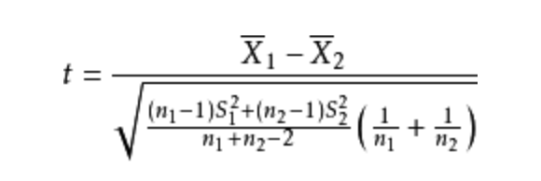
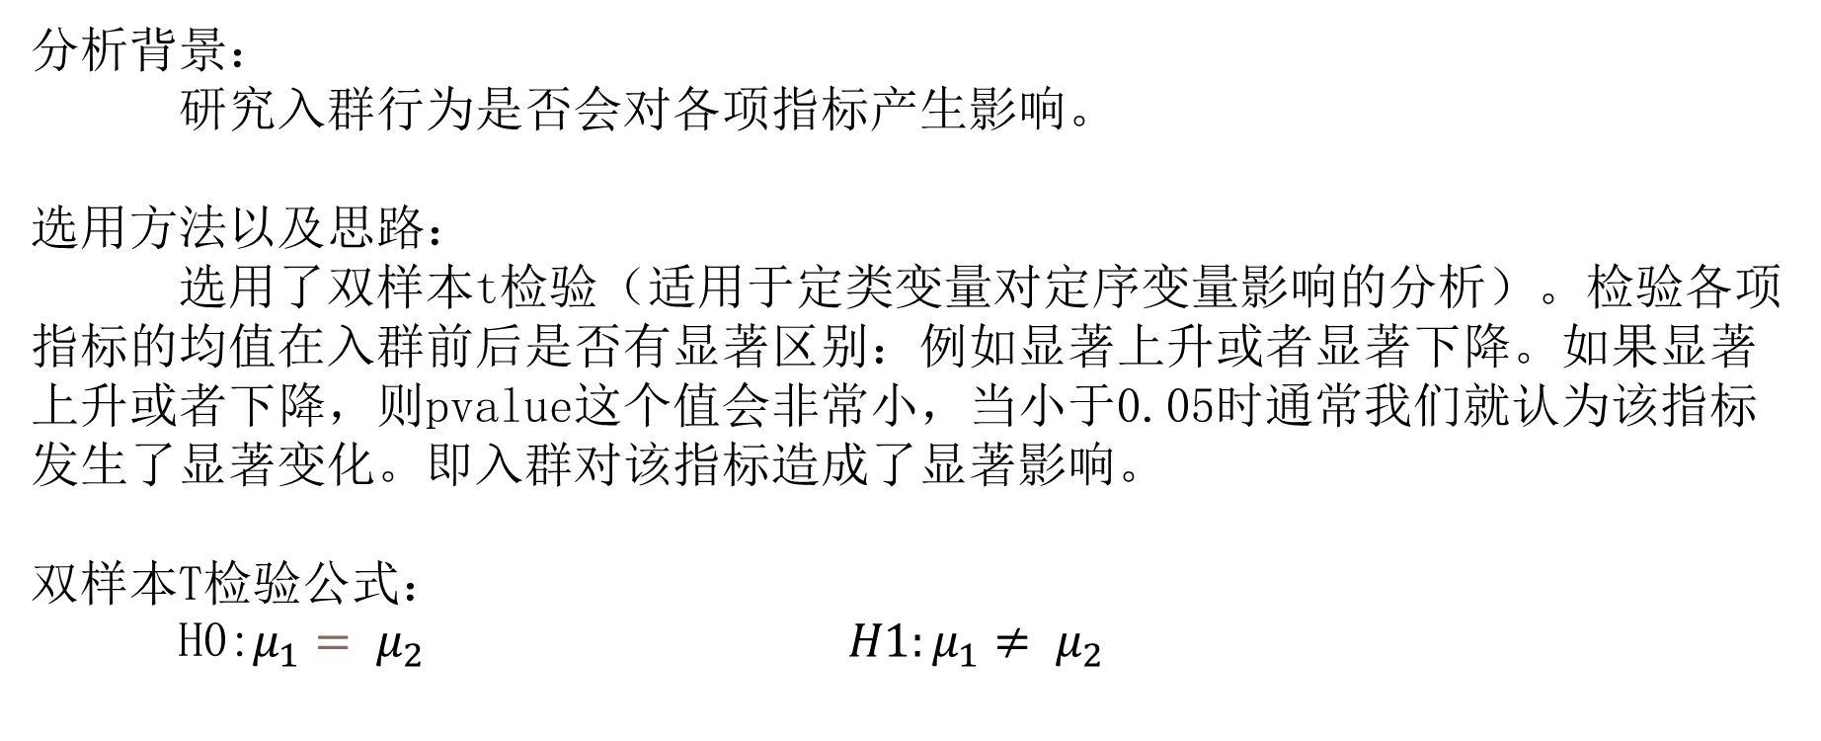
分析背景：
研究入群行为是否会对各项指标产生影响。
选用方法以及思路：
选用了双样本t检验（适用于定类变量对定序变量影响的分析）。检验各项指标的均值在入群前后是否有显著区别：例如显著上升或者显著下降。如果显著上升或者下降，则pvalue这个值会非常小，当小于0.05时通常我们就认为该指标发生了显著变化。即入群对该指标造成了显著影响。
双样本T检验公式：
H0:$μ_{1}= μ_{2} H1:μ_{1}≠ μ_{2}$

Slide 3
计算结果：
入群前后的接通电话次数双样本T检验:
(statistic=4.226275034364652, pvalue=2.3959500373986222e-05)
入群前后的覆盖电话次数双样本T检验:
(statistic=-0.12885455286748154, pvalue=0.89747519923293)
入群前后的有效电话次数双样本T检验:
(statistic=4.132704281257454, pvalue=3.6129558142891394e-05)
入群前后的有效覆盖电话双样本T检验:
(statistic=-0.2664882038660518, pvalue=0.7898684609497612)
入群前后的有效覆盖电话时长双样本T检验:
(statistic=3.1621692778832218, pvalue=0.0015704296020384687)
入群前后的微信回复次数双样本T检验:
(statistic=-1.1343538537986821, pvalue=0.25667196985205654)
入群前后的微信回复字数双样本T检验:
(statistic=-2.746470826541839, pvalue=0.006034258419901715)
入群前后的微信回复天数双样本T检验:
(statistic=-3.5433417996691703, pvalue=0.0003968012150085192)
入群前后的阅读次数双样本T检验:
(statistic=-0.47768523970449916, pvalue=0.632884166644591)
入群前后的有效文章阅读次数双样本T检验:
(statistic=-10.606721015245132, pvalue=3.757038499061015e-26)
入群前后的有效文章阅读时长双样本T检验:
(statistic=-2.011349987440247, pvalue=0.04431393462654492)
入群前后的有效问卷次数双样本T检验:
(statistic=-6.016554457800607, pvalue=1.8409754587577745e-09)
入群前后的有效直播覆盖次数双样本T检验:
(statistic=-0.7527518480062206, pvalue=0.4516158746029071)
入群前后的有效直播覆盖时长双样本T检验:
(statistic=1.1182782609596509, pvalue=0.263473679434977)
入群前后的诺信总时间双样本T检验:
(statistic=-3.9826283563590983, pvalue=6.861575281570485e-05)
入群前后的患者量双样本T检验:
(statistic=-3.934493338121959, pvalue=8.390791859229572e-05)
入群前后几个活跃渠道双样本T检验:
(statistic=-6.044222212749363, pvalue=1.5522002944901526e-09)

Slide 4
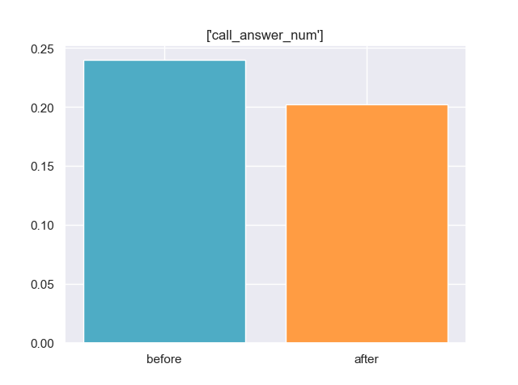
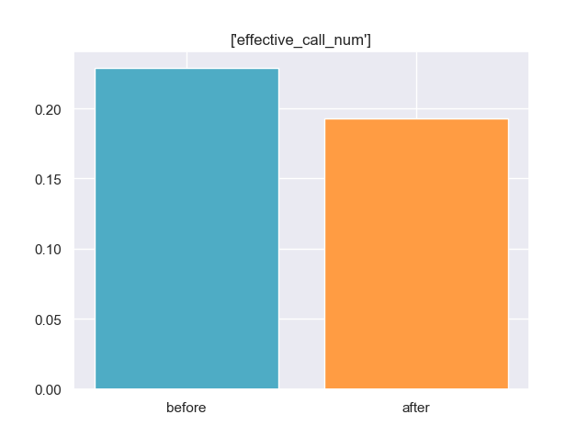
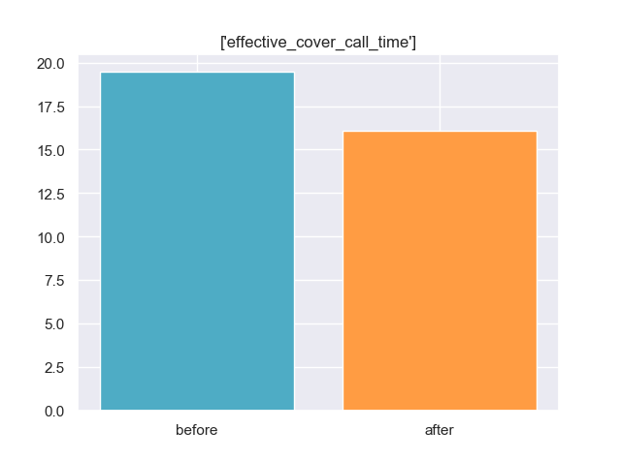
结论：
从pvalue的值可以看出，指标的变化显著的如下(程度由大到小排序)：文章有效阅读次数、几个活跃渠道数、有效问卷次数、接通电话次数、有效电话次数、诺信总时间、患者量、微信回复天数、有效覆盖电话时长、微信回复字数、有效文章阅读时长是有显著变化的。其中：接通电话次数、有效电话次数、有效覆盖电话时长是显著下降(statistic值为正则该指标下降，为负则该指标上升)，其余的显著上升。
条形图：

Slide 5
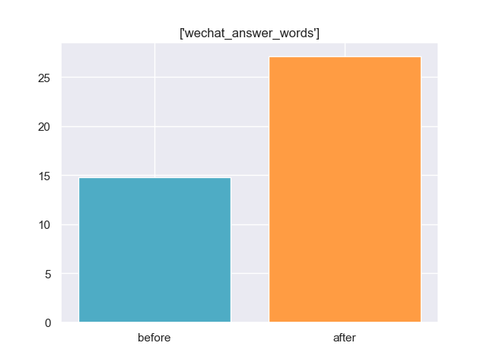
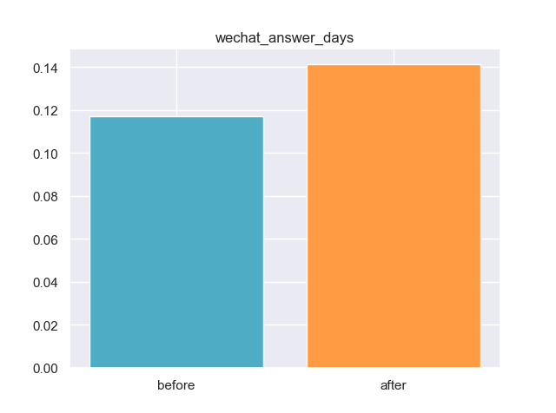
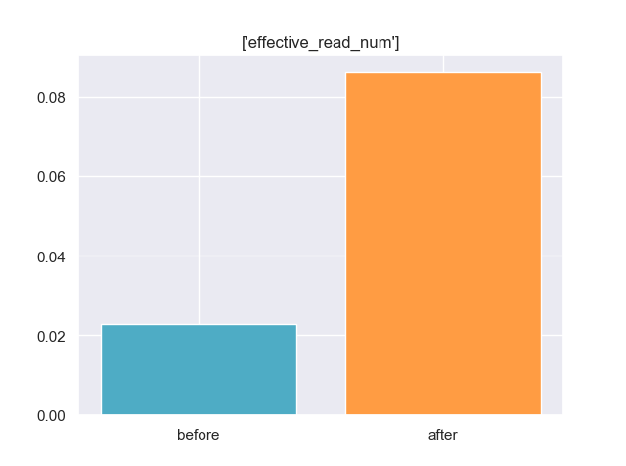
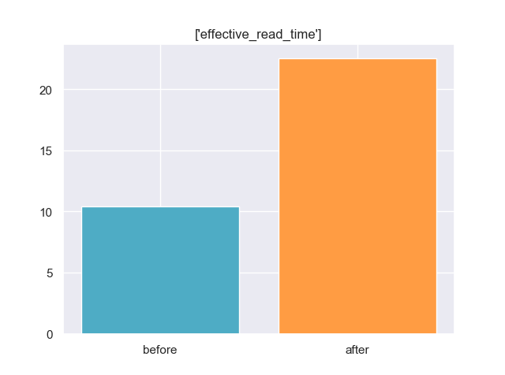
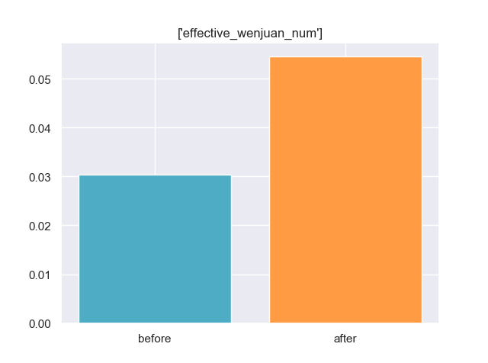
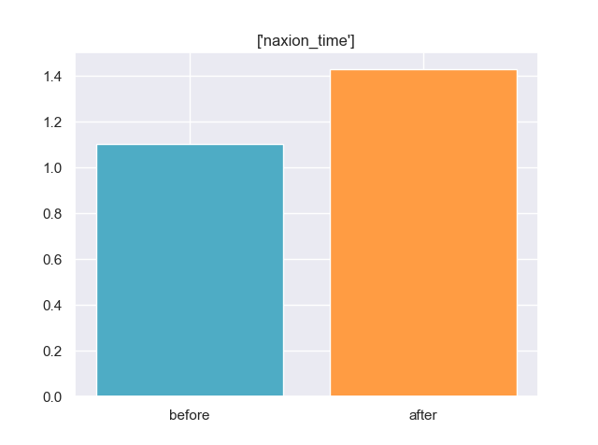
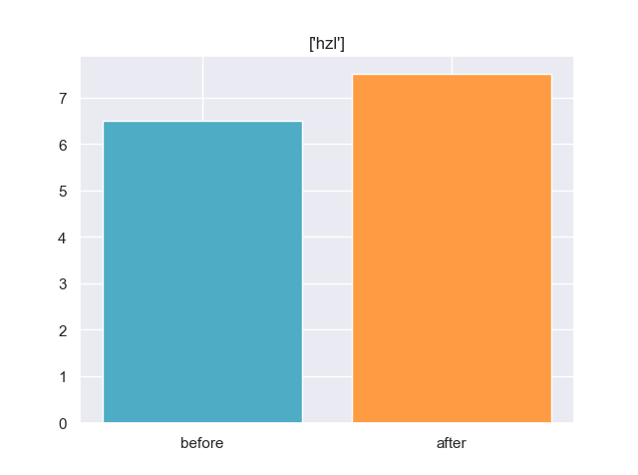
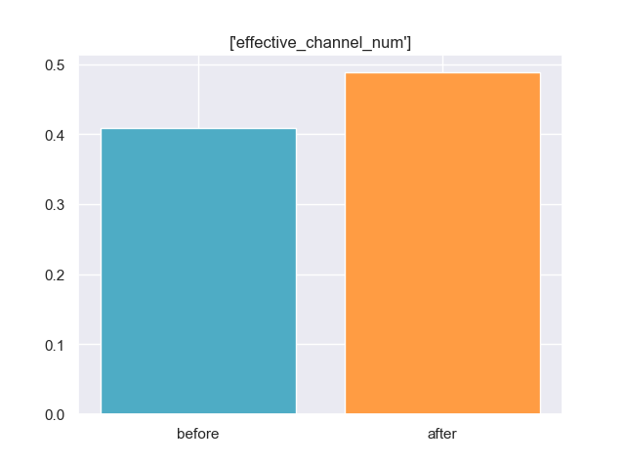

Slide 6
